Slide 1
به نام خداوند جان و خرد
موضوع مقاله:
برنامه نويسي در pic
تهيه كنندگان:
فهيمه عرفاني پور
نسرين ماهوش

Slide 2
برنامه نويسي در pic
گام هاي كلي در پروژه
انتخاب يك pic:
با توجه به نياز هاي مورد انتظار و شناختي كه از انواع pic است ، آن را كه مفيد تر است ، انتخاب مي كنيم.
وارد نمودن كد در يك محيط :
در مورد زبان اسمبلي يكي از محيط هاي توسعه يافته ، MPLAB نام دارد كه كد را در اين محيط وارد مي كنيم.
اسمبل نمودن كد مورد نظر:
محيط MPLABداراي اسمبلر MPASM(microchip pic assembler) است. كه اين اسمبلر تحتdos , windows موجود مي باشد.
شبيه سازي كد مورد نظر:
شبيه سازي براي مشاهده مقدار پورت و يا ثبات به صورت خط به خط است. محيطmplab داراي يك شبيه ساز free بنام mpasim مي باشد .
سه فايل زير نتيجه ترجمه برنامه در زبان اسمبلر است كه در pic بار مي شود.
Executing file (Program_Name.HEX)
اين فايل براي programmer اطلاعاتي را در بر ندارد و قابل توجه نيست.
Program errors file (Program_Name.ERR)
اين فايل شامل error هاي امكان پذير در برنامه است كه براي مترجم اسمبلر اهميت دارد.
List file (Program_Name.LST)
اين فايل براي programmer مهم و اطلاعات مهمي مثل موقعيت ها و .. در آن واقع شده است.

Slide 3
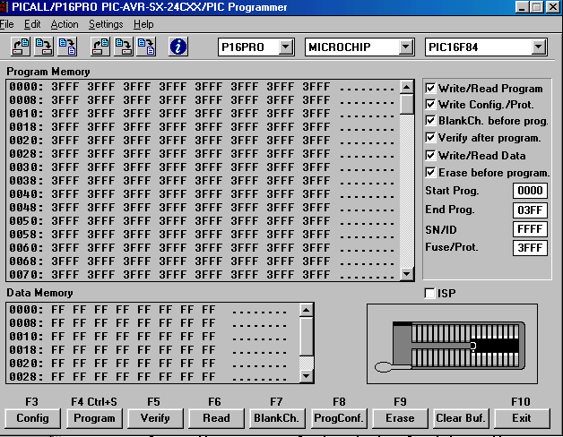
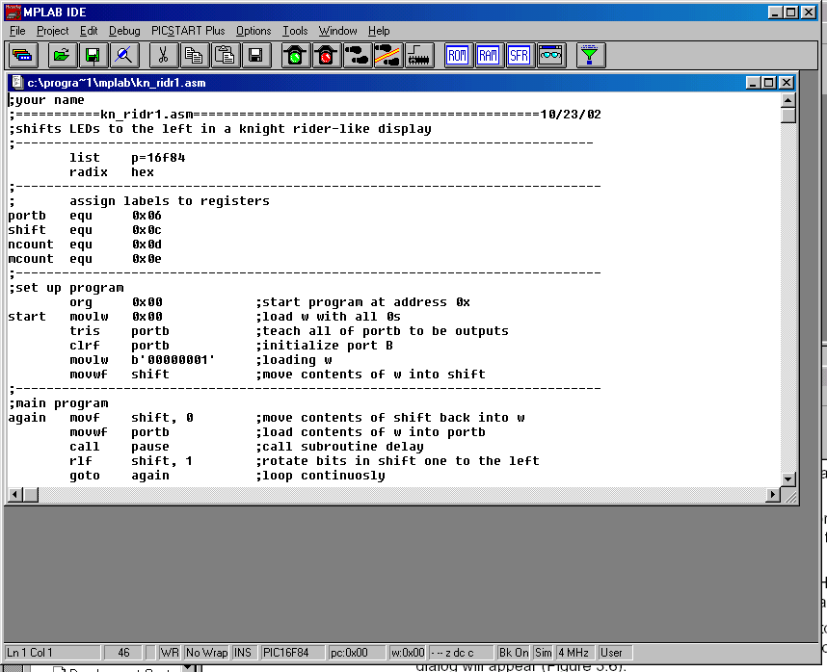
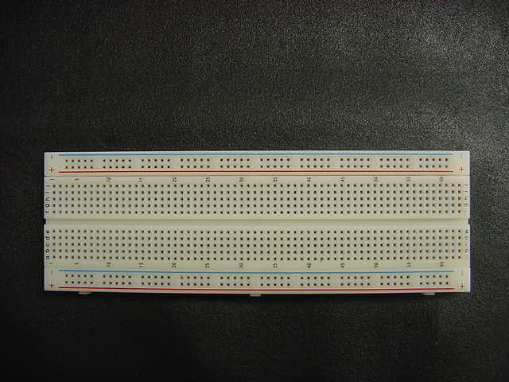
برنامه نويسي در pic
بار يا لود كردن آن در pic وتست pic در مدار مورد نظر :
بوسيله programmer كه به پورت پارالل كامپيوتر اتصال دارد و در حالت onقرار گرفته ، برنامه را بار مي كيم.
Downloading to programmer using PICALLW
Coding & Assembling in MPLAB 5.70
Building Circuit
& testing, editing

Slide 4
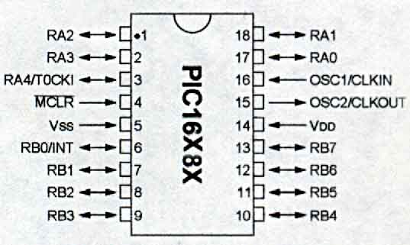
pic16f8x
RA0-RA4
يك پورت دو جهته مي باشد كه به عنوان ورودي و خروجي مورد استفاده قرار مي گيرد و يك پورت 5 بيتي مي باشد.
RB0-RB7
پورت دوجهته ديگري مي باشد كه اين نيز دوجهته و به عنوان ورودي و خروجي مورد استفاده قرار مي گيرد و تفاوت آن با پورت قبلي 8 بيتي بودن،آن است.
VDD
اين منبع بين 2-6 ولت تغيير مي كند.
Vss
اين منبع صفر ولت مي باشدو به عنوان زمين عمل مي كند.

Slide 5
pic16f8x(count)
OSC1/CLK IN And OSC2/CLKOUT :
در جايي استفاده مي گردد كه يك كلاك خارجي را اتصال مي دهيم. بنابراين ميكروكنترلر انواع مختلفي از timing را دارد.
MCLR:
براي پاك كردن موقعيت حافظه درون PIC به كار مي رود.
TOCK1:
به عنوان يك تايمر دروني مورد استفاده قرار مي گيرد و به عنوان يك كلاك ورودي مورد نظر است ، براي ISOLATE كلاك اصلي مورد استفاده قرار مي گيرد.
INT:
اين پين مي تواند به عنوان يك پين ورودي كه قابليت مونيتور شدن را دارد ، مورد استفاده قرار گيرد. اگر در حالت HIGH باشد براي رست كردن و يا توقف نمودن و يا براي انتخاب تابع ديگري كه مورد نظرمان در برنامه است مورد استفاده قرار مي گيرد.

Slide 6
حافظه داده و حافظه برنامه در pic1684
Data Memory (8-bits)
000h 001h 002h 003h 004h 005h 006h 007h 008h 009h 00Ah 00Bh 00Ch
04Fh
050h
07Fh
INDF TMR0 PCL STATUS FSR PORTA PORTB
EEDATA EEADR PCLATH INTCON
RAM
General Use – 68 Bytes
Not Available
INDF OPTION PCL STATUS FSR TRISA TRISB
EECON1 EECON2 PCLATH INTCON
RAM
Mem Mirror Bank 0
Not Available
080h 081h 082h 083h 084h 085h 086h 087h 088h 089h 08Ah 08Bh 08Ch
0CFh
0D0h
0FFh
Program Memory (1Kx14-bits) Flash/ROM
000h
Reset Vector
Interrupt Vector
General Use
004h
3FFh
Bank 0
Bank 1

Slide 7
طريقه نگارش كد برنامه:
در ابتداي كد برنامه از ليستي از توابع استفاده مي كنيم ، كه به اسمبلر ، وسيله(device) و فورمت و شكل اشيا را در آگاهي مي دهد. در نمونه ذيل ، وسيله يك pic1684 و كد در فايل intel.hex كه هشت بيت طول دارد ، خروج مي كند.
list p=16c84, f=inhx8m
سپس دستور include را براي include كردن header file استاندارد اضافه مي نماييم. Header file خيلي از ثبات هاي داخلي را با نام اسكي مشخص تعريف مي نمايد. اين header file بايد با نرم افزار اسمبلر قرار گيرد.
include "e:\pic\asmicro\p16cxx.inc"
;Register definitions
COUNTER equ 10h ;value of count to be output
LOOPCOUNT equ 11h ;Delay loop counter
LOOPCOUNT2 equ 12h
;Bit definitons
org 0000h ;Reset Vector
goto start

Slide 8
start
bsf STATUS,RP0 ;Select register page 1
movlw 0
movwf 6
movlw 0
movwf 5
bcf STATUS,RP0 ;Select register page 0
clrf COUNTER ;Reset data out to all 0
count
incf COUNTER,F ;Inc the counter
movf COUNTER,W
movwf PORTB ;Send the value of counter to ;portb
delay
decfsz LOOPCOUNT,F ;Decrement delay counter and ;skip if 0
goto delay ;Repeat until zero
decfsz LOOPCOUNT2,F
goto delay
goto count
end

Slide 9
نکات برنامه نویسی اسمبلی در pic
اگر در ابتدای برنامه include “p16f84.inc” نوشته باشيم ، از برخی تعاريف اسمبلر می توانيم استفاده کنيم.
در اسمبلی می توان اعداد را به صورت دسيمال و هگزاديمال و باينری استفاده کرد
در اسمبلی می توان پس از نام برچسب دو نقطه گذاشت و يا از آن صرفنظر کرد.
از ستون اول آغاز به برنامه نويسی نکنيد ، زيرا ستون اول محل نوشتن برچسب(lable) است.
توضيحات با قرار دادن علامت ; از برنامه جدا می شوند.
خواندن و نوشتن را با برنامه نويسی می توان مشخص نمود. يعنی اين که اين پين ورودی و يا خروجی است با برنلمه نويسی مشخص می کرد.
نوشتن با حروف کوچک ويا بزرگ با هم تفاوت دارد.

Slide 10
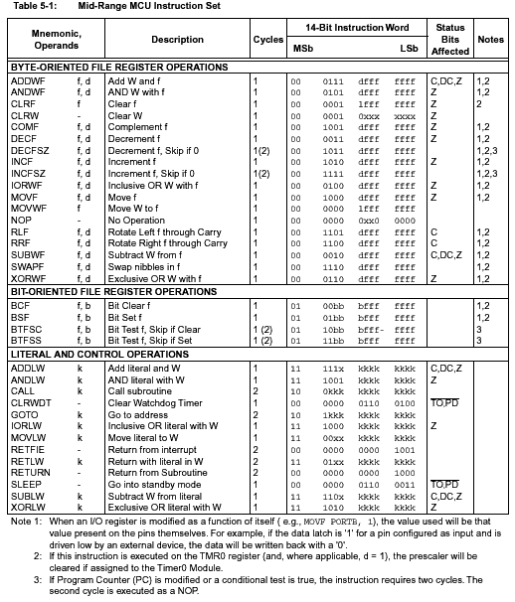
ساختارها در pic

Slide 11
Delay loop
اصل تاخير شمارش به صورت نزولي ، يعنی رسيدن به صفر است. يعني مقدار صفر پايان تاخير را نشان مي دهد.
گام هاي مورد نياز براي ايجاد تاخير:
** انتخاب مقداری براي تاخير( بيشترين مقدار آن می تواند ffh باشد) .
نکته:اين امکان وجود دارد که مقداری که برای ثابت در نظر می گيريم ، محتوای يک ثبات باشد. برای مثال:
Count equ 85
اين حالت قبول نيست ، زيرا 85 موقعيت ثبات porta است.
در اينجا ما ابتدا به يک ثبات همه منظوره اشاره می کنيم و سپس مقدار مورد نظرمان را در آن می ريزيم .
** گام بعدی عمل کاهش است.
DECFSZ COUNT,1
**تعريف برچسب
COUNT equ 08h
LABEL decfsz COUNT,1
goto LABEL
movlw 85h ;First put the value of 85h in the W register
movwf 08h ;Now move it to our 08h register.

Slide 12
زیربرنامه
زيربرنامه قسمتی از کد يا برنامه است که در صورت نياز فراخوانی می شود. هنگامي مورد استفاده قرار مي گيرد كه از بخشي از برنامه بيش از يكبار استفاده گردد.
مزايا:
كاهش ميزان فضای حافظه برنامه ای که درون picقرار می گيرد.
آسان کردن تغيير و اصلاح مقادير
مراحل نوشتن يک زيربرنامه:
انتخاب يک نام
نوشتن محتوای زيربرنامه
استفاده از return يا retfie
نكته:
pic بين برنامه اصلی و زيربرنامه ، هچ تفاوتی قائل نمی شود.
فراخواني زيربرنامه در برنامه اصلي با call انجام مي گيرد.
ROUTINE COUNT equ 255
LABEL decfsz COUNT,1
Goto LABEL
RETURN

Slide 13



Slide 14
خواندن از پورت I/o
برای آنکه بيت هاي porta يا portb را به عنوان ورودی و يا خروجي بخواهيم انتخاب كنيم ، بايد بيت هاي متناظر را در trisa يا trisb را يك (براي ورودي) و صفر (براي خروجي) مقدار دهيم.
نکته: به خاطر برقراري مطلب فوق چون trisa,trisb در بانك يك قرار دارند و porta,portb در بانك صفر هستند ، لذا يك سوييچ بين اين دو بانك انجام مي گيرد.
نكته : هنگامي كه مقدار را به صورت ورودي تعريف نموديم ، براي فهم اينكه مقدار ورودي صفر و يا يك لست مي توان از دو ساختار زير استفاده نمود.
Btfss,Btfsc
انتخاب اين دو بستگی به آن دارد که ما می خواهيم برنامه در مقابل خواندن ورودی چگونه عمل کند.
BTFSS PortA,0
در صورتي كه بيت صفرم از PORTA يك باشد به دوخط بعدي پرش مي كند.
STATUS equ 03h ;Address of the STATUS register
TRISA equ 85h ;Address of the tristate register for port A
PORTA equ 05h ;Address of Port A
bsf STATUS,5 ;Switch to Bank 1
movlw 01h ;Set the Port A pins
movwf TRISA ;to input.
bcf STATUS,5 ;Switch back to Bank 0

Slide 15
مثال: روشن و خاموش شدن یک led
;*****Set up the Constants****
STATUS equ 03h ;Address of the STATUS register
TRISA equ 85h ;Address of the tristate register for port A
PORTA equ 05h ;Address of Port A
COUNT1 equ 08h ;First counter for our delay loops
COUNT2 equ 09h ;Second counter for our delay loops
;****Set up the port****
bsf STATUS,5 ;Switch to Bank 1
movlw 01h ;Set the Port A pins:
movwf TRISA ;bit 1to output, bit 0 to input.
bcf STATUS,5 ;Switch back to Bank 0
;****Turn the LED on****
Start movlw 02h ;Turn the LED on by first putting it
movwf PORTA ;into the w register and then on the port
;****Check if the switch is closed
BTFSC PORTA,0 ;Get the value from PORT A
;BIT 0. If it is a zero

Slide 16
ادامه مثال
call Delay ;a zero, carry on as normal.
;If is is a 1, then add an
;extra delay routine
;****Add a delay
call Delay
;****Delay finished, now turn the LED off****
movlw 00h ;Turn the LED off by first putting it
movwf PORTA ;into the w register and then on the port
;****Check if the switch is still closed
BTFSC PORTA,0 ;Get the value from PORT A
;BIT 0. If it is a zero,
call Delay ;carry on as normal.
;If is a 1, then add an
;extra delay routine
;****Add another delay****
call Delay

Slide 17
ادامه مثال:
;****Now go back to the start of the program
goto Start ;go back to Start and turn LED on again
;****Here is our Subroutine
Delay
Loop1 decfsz COUNT1,1 ;This second loop keeps goto Loop1 ;turned off long enough for us to
decfsz COUNT2,1 ;see it turned off
goto Loop1 ;
return
;****End of the program****
end ;Needed by some compilers, and also
;just in case we miss the goto instruction.

Slide 18
نکته ای برای کاهش مصرف حافظه
در خيلی از موارد راهکار های مختلفی جهت کاهش مصرف حافظه برای برنامه ای که می نويسيم ، وجود دارد. يکی از موارد که می توان از آن استفاده کرد ، استفاده از XORWF می باشد.
عمل و تاثير آن را با مثال زير نشان می دهيم.
حال در اين جا از XORWF استفاده می کنيم.
MOVLW 02h
XORWF PORTA,1
Program Change Size (Bytes)
Flashing LED Original 120
Flashing LED Subroutine Added 103
Flashing LED XOR Function Used 91
.
movlw 02h
movwf PORTA
movlw 00h
movlw PORTA

Slide 19
جدول داده:
جدول داده: ليستي از مقادير داده است كه بسته بر معيار مورد نظر انتخاب مي گردد.
يكي از نمونه هاي استفاده از جدول داده در عمل ، آدرس دهي نسبي است.
مثال:
Movlw 0x04 ; Load W with 4
call Table ; Call the table subroutine
Movwf Result ; Store the result from the table
Table addwf PCL, W ; Jump to (current PCL) + W
retlw 0x00 ; Return with 0x00 in W
retlw 0x23 ; Return with 0x23 in W
retlw 0x33 ; etc.
retlw 0x88
نكته: در pic ، program counter سيزده بيتي مي باشد و هشت بيت كم ارزش در ثبات pcl به صورت مستقيم قابل خواندن و نوشتن است و پنج بيت با ارزش تر به صورت مستقيم قابل استفاده نيست و در ثبات pclath نگه داري شده است و در هنگام يك عملي مانند goto,call مقدار به pc انتقال مي يابد.

Slide 20
مثال استفاده از FSR, INDF
FSR مانند يك اشاره گر عمل مي نمايدو در آدرس دهي غيرمستقيم از آن استفاده مي گردد. به همراه FSR ، INDF مي آيد كه از حالت فيزيكي برخوردار نيست و بواسطه FSR تعريف مي گردد و محتواي خانهاي كه FSR به آن اشاره دارد را مشخص مي نمايد و در صورت عمل نوشتن در آن خانه مي نويسد.
مثال: مي خواهيم 68 ثبات عمومي را با مقدار ثابتي مقدار دهي كنيم.
oxFF: movlw 0xc ; oxc => w
movwf FSR ; 0xc => FSR
loop:
movlw 0x50 ; 0x50 => W (last GPR number + 1)
clrf INDF ;clear memory at address (FSR)
decf INDF,1 ; set memory at addr (FSR) to FF
incf FSR, 1 ; FSR points to next file register
subwf FSR, w ; (FSR) - 50h => W
bnz loop ; if result # 0 goto loop

Slide 21
مثال: محاسبه 12 عدد اول در سري فيبوناتچي
movlw fib ; table address => w
movwf FSR ; table address => FSR
movl d'12', w ; compute 12 Fibonacci numbers
mov w, count ; count them,
clrf f0 ; 1st Fibonacci number is 0
clrf f1
incf f1 ; 2nd Fibonacci number is 1
loop:
mov f0, w ; f0 =>w
add f1, w ; f0+f1 =>w
movwf INDF ; store f0 + f1 in current table entry
xchg f1, w ; f1=> w, f0+f1 =>f1
mov w, f0 ; move previous f1 value to f0
incf FSR ; FSR points no next table entry
decbnz count,loop ;count-1 => count, if # 0 goto loop

Slide 22
Interrupt
وقفه ، سيگنال و يا پروسه اي است كه ميكروكنترلر و يا ميكروپروسسور را از كاري كه دارد انجام مي دهد متوقف مي نمايد و بنابراين اقدام ديگري مي تواند انجام گيرد.در هنگام اجراي برنامه اصلي وقتي وقفه اي رخ دهد ، برنامه اصلي متوقف شده و تا موقعي كه روتين وقفه تمام نشود ، آن آغاز نمي گردد.
Pic ها دارا ي چهار وقفه هستند كه دوتا از آنها خارجي و دو تا داخلي مي باشد .
و قفه هاي خارجي :
rbo/int
Portb(4-7pin)
وقفه هاي داخلي :
timero
كامل شدن نوشتن در eeprom
نكته: قبل از آغاز كار در وقفه هاي خارجي دو مسئله را بايد مورد توجه قرار دهيم.اول آنكه ما بايد به pic بگوييم كه مي خواهيم از وقفه استفاده كنيم و دوم آن كه بيان كنيم كه كدام پين ها براي وقفه هستند و به عنوان i/o نيستند.
براي انجام نكته فوق نياز به استفاده از دو ثبات intcon , option مي باشد.

Slide 23
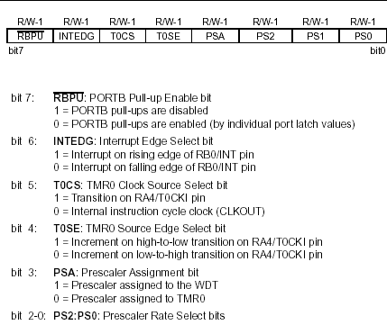
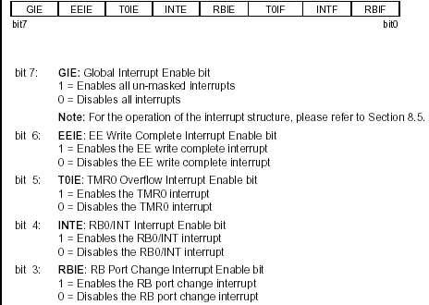
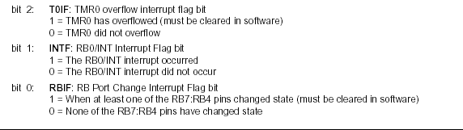
INTCON,OPTION_REG

Slide 24
Interrupt(cont)
ثبات intcon در آدرس 0bh قرار گرفته است و قابليت enable و يا disable را دارد .
GIE : بيت هفتم از ثبات intcon است كه در صورتي كه مي خواهيم از وقفه استفاده كنيم ، آن را يك مي كنيم.
INTE : بيت چهارم از ثبات intcon مي باشد كه براي مشخص نمودن اينكه وقفه rb0 رخ داده است به يك ست مي شود.
RBIE : بيت سوم از ثبات intcon است كه براي مشخص نمودن وقفه در بيت چهار الي هفت portb به يك ست مي شود.
نكته قابل تعيين ديگر براي وقفه اين است كه در كدام لبه (لبه بالارونده و يا پايين رونده) مي خواهد انجام گيرد.براي براوردن اين مساله از ثبات option استفاده مي كنيم.
اين ثبات در آدرس 81h قرار گرفته است .
INTDEG: بيت ششم ازثبات option مي باشد كه در صورت يك بودن لبه بالارونده و در صورت صفر بودن لبه پايين رونده را مشخص مي كند.
نكته قابل ياد آوري در مورد ثبات option اين است كه با توجه به اين كه اين ثبات در بانك يك قرار دارد و بايد به بانك يك آمده و تغييرات را انجام داد و سپس به بانك صفر بازگشت و ادامه كار را به اجرا در آورد.

Slide 25
Interrupt(cont)
وقتي وقفه اي رخ مي دهد در برنامه و در pic چه اتفاقي مي افتد؟
INTF: بيت اول از ثبات intcon مي باشد كه وقتي وقفه اي رخ مي دهد به صورت اتوماتيك به يك ست مي شود و به اين صورت نشان مي دهد كه برنامه درگير يك وقفه شده است و هيچ وقفه ديگري را همزمان با آن نمي پذيرد كه بخواهد اجرا نمايد.
پس از ست شدن اين بيت ، pic براي پردازش وقفه به روتين مورد نظرش مي رود.
پس از خاتمه پردازش بايد متوجه باشيم كه pic همانگونه كه به طور خودكار اين بيت را ست مي كند به يك ، در خاتمه به صفر ست نمي كند . در اين صورت برنامه نويس بايد اين عمل را در برنامه اش قرار دهد و مورد نظر بگيرد.
نكات قابل توجه در مورد استفاده از وقفه ها:
با توجه به اين كه در موقع استفاده از روتين وقفه ممكن است از فضاهايي استفاده شود كه شما نيز در برنامه اصلي از آن استفاده مي كرده ايد ، پس بهتر است مقادير آنها را در يك واسط نگه داري كنيد تا پس از خاتمه وقفه بتوانيد از آن استفاده كنيد.
تاخيري را بين موقعي كه يك وقفه رخ مي دهد و زماني كه وقفه بعدي اش رخ مي دهد ، ايجاد كنيد. دليل اين تاخير ، اين است كه pic نياز دارد به زماني براي پرش به آدرس وقفه ، ست كردن فلگ ، بازگشت به خارج از روتين وقفه و ...
بيت هاي چهارم تا هفتم از portb يك وقفه را تشكيل مي دهند و لذا اين پين ها را به صورت مجزا نمي توان انتخاب و براي وقفه سرو نمود.

Slide 26
Interrupt(cont)
موقعيت حافظه در مورد وقفه ها:
در هنگامي كه ما pic را روشن مي كنيم و يا آن را reset مي كنيم، شمارنده برنامه از 0000h آغاز مي كند و وقتي كه يك وقفه خوانده شود از 0004h آغاز مي گردد. لذا وقتي در برنامه اي مي خواهيم از وقفه نيز استفاده كنيم و با توجه به آغاز برنامه اصلي از 0000h بايد راه حلي را بيانديشيم . براي اين مي توان از يك lable استفاده كرد و توسط آن تعريف نمود.
براي خارج شدن از روتين وقفه ازRETFIE استفاده مي كنند . به اين وسيله از روتين خارج شده و به همان مكاني كه قبل از رخداد وقفه بودند ، مي رويم.
ORG 0000h ;PIC starts here on power up and reset
GOTO start ;Goto our main program
ORG 0004h ;The PIC will come here on an interrupt
: ;This is our interrupt routine that we
: ;want the PIC to do when it receives
: ;an interrupt
RETFIE ;End of the interrupt routine
start ;This is the start of our main program.

Slide 27
مثال
برنامه اي بنويسيد كه تعداد بار روشن شدن سوييچ را بشمارد و آن را نمايش دهد . اين برنامه از صفر تا نه مي شمارد و در چهار led بصورت باينري نمايش مي دهد. ورودي يا وقفه در rb0 انجام مي شود.
حل:
در ابتدا مقادير ثابت را تعريف مي كنيم.
org 0x00 ; where we come on power up
;*******************SETUP CONSTANTS*******************
INTCON EQU 0x0B ;Interrupt Control Register
PORTB EQU 0x06 ;Port B register address
PORTA EQU 0x05 ;Port A register address
TRISA EQU 0x85 ;TrisA register address
TRISB EQU 0x86 ;TrisB register address
STATUS EQU 0X03 ;Status register address
COUNT EQU 0x0c ;This will be our counting
TEMP EQU 0x0d ;Temporary store for w register
goto main ;Jump over the interrupt ddress

Slide 28
ادامه مثال
;***************INTERRUPT ROUTINE***************
org 0x04 ; where PC points on an interrupt
movwf TEMP ;Store the value of w temporarily
incf COUNT,1 ;Increment COUNT by 1, put result
;back into COUNT
movlw 0x0A ;Move the value 10 into w
subwf COUNT,0 ;Subtract w from COUNT, and put the
;result in w
btfss STATUS,0 ;Check the Carry flag. It will be set if
;COUNT is equal or is greater than w,
;and will be set as a result of subwf
;instruction
goto carry_on ;If COUNT is <10,
; then we can carry on
goto clear ;If COUNT is >9,
; then we need to clear it

Slide 29
ادامه مثال
carry_on
bcf INTCON,0x01 ;We need to clear this flag to enable
;more interrupts
movfw TEMP ;Restore w to value before interrupt
retfie ;Come out of the interrupt routine
clear
clrf COUNT ;Set COUNT back to 0
bcf INTCON,1 ;We need to clear this flag to enable
;more interrupts
retfie ;Come out of the interrupt routine
;*******************Main Program*********************
main
;*******************Set Up The Interrupt Registers****
bsf INTCON,7 ;GIE – Global interrupt enable)
bsf INTCON,4 ;INTE - RB0 Interrupt Enable)
bcf INTCON,1 ;INTF - Clear FLag Bit Just In Case

Slide 30
ادامه مثال
;*******************Set Up The Ports******************
bsf STATUS,5 ;Switch to Bank 1
movlw 0x01
movwf TRISB ;Set RB0 as input
movlw 0x10
movwf TRISA ;Set R 0 to RA3 on PortA as output
bcf STATUS,5 ;Come back to Bank 0
;************Now Send The Value Of COUNT To porta
loop
movf COUNT,0 ;Move the contents of Count into W
movwf PORTA ;Now move it to Port A
goto loop ;Keep on doing this
end ;End Of Program

Slide 31
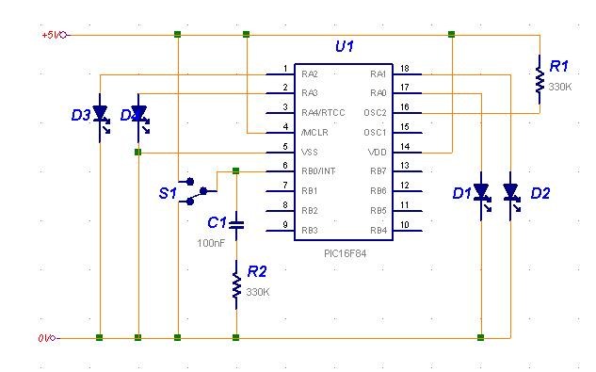
دياگرام برنامه فوق

Slide 32
Watchdog timer
درون pic شبكه از مقاومت و خازن قرار گرفته است كه كلاك واحدي را كه مستقل از كلاك خارجي است ، ايجاد مي نمايد.هنگامي كه wdt فعال مي شود ، يك شمارنده از00 شروع مي شود و تا ff مي شمارد و دوباره به صفر بازگشته و pic را reset خواهد كرد و شمارش را آغاز مي كند.روشي كه مي توان از reset شدن pic جلوگيري نمود ، اين است كه wdt را به صورت دوره زماني در سراسربرنامه reset نماييم.
استفاده از wdt براي زماني مفيدتر است كه برنامه دچار يك وقفه شده است . منظور از وقفه ، يك اشكالي است كه در برنامه ايجاد شده و سبب در حلقه گرفتار شدن ، گرديده است.در اين حالتwdt ست نمي شود و لذا wdt ، pic را reset خواهد كرد و سبب مي شود كه برنامه از ابتدا restart گردد.
نكات لازم براي استفاده از wdt :
چه ميزان زماني بدست مي آوريم قبل از آنكه نياز به reset كردن pic داشته باشيم.
چگونه wdt را clear مي كنيم.
بايد به نرم افزار برنامه نويسي pic اطلاع دهيم كه wdt درونش را فعال نمايد.

Slide 33
Watchdog timer(cont)
زمان كه wdt از آغاز تا پايان يك دوره طي مي كند ، 18ms است. البته اين ميزان زمان بسته به ولتاژ و دما تا حدي متغير است و قابليت افزايش را دارد و براي افزايش اين زمان عنصري بنام prescaler در picقرار گرفته است. Prescaler را مي توان programنمود تا كلاك هاي rc را تقسيم نمايد.
Prescaler در ثبات option در بيت هاي 0-2 قرار گرفته است.
Bit wdt time
000 18ms
001 36ms
010 72ms
011 144ms
100 288ms
101 576ms
110 1.1second
111 2.3 second

Slide 34
Watchdog timer(cont)
bcf STATUS,0 ;make sure we are in bank 0
clrf 01h ;address of the other timer – TMR0
bsf STATUS,0 ;switch to bank 1
clrwdt ;reset the WDT and prescaler
movlw b’1xxx’ ;Select new prescaler value , assign
movwf OPTION ;it to WDT
bcf STATUS,0 ;come back to bank 0
نكته: قبل از reset كردن تمام counter هاي ديگر بايد به صفر ست شوند.
بوسيله clrwdt مي توان به چگونه clear كردن wdt پاسخ گفت. البته clrwdt بايد قبل
ز نقطه اي كه wdt به time out مي رسد ، قرار گيرد.
اگر برنامه طولاني است ، در اين موارد به بيش از يك clrwdtنياز داريم.
مثال: محاسبه تعداد instruction cycle
movlw 02
movwf COUNT
loop decfsz COUNT
goto loop
end
1/(4MHz/4) = 1uS cycle, 7 cycles: 7 x 1uS = 7uS.

Slide 35
مثال: برنامه بنويسيد كه يك سري led را از چپ به راست روشن و سپس از راست به چپ روشن نمايد و در آن از wdt نيز استفاده گردد.
TIME equ 9FH ; Variable for the delay loop.
PORTB equ 06H ; Port B address.
TRISB equ 86H ; Port B Tristate address.
PORTA equ 05H ; Port A address.
TRISA equ 85H ; Port A Tristate address.
STATUS equ 03H ; Page select register.
COUNT1 equ 0CH ; Loop register.
COUNT2 equ 0DH ; Loop register.
OPT equ 81h ; Option Register to control the WDT
;*************Set up the ports, WDT and prescaler******************
clrf 01h ;Clear TMR0
bsf STATUS,5 ;Switch to bank 1
clrwdt ;reset the WDT and prescaler
movlw b’1101’ ;Select the new prescaler value and assign
movwf OPT ;it to WDT
movlw 00H ; Now set up the ports
movwf TRISB
movlw 00H
movwf TRISA
bcf STATUS,5 ;Come back to bank 0
movlw 00H
movwf PORTA

Slide 36
ادامه مثال:
;*************Start of main program*****************************
RUN
movlw 01H ;
movwf PORTB ;
call DELAY ;
call DELAY ;
; *************Move the bit on Port B left, then pause.**************
rlf PORTB,1 ;
call DELAY ;
call DELAY ;
rlf PORTB,1 ;
call DELAY ;
call DELAY ;
rlf PORTB,1 ;
call DELAY ;
call DELAY ;
rlf PORTB,1 ;
call DELAY ;
call DELAY ;
rlf PORTB,1 ;
call DELAY ;
call DELAY ;
rlf PORTB,1 ;
call DELAY ;
call DELAY ;
rlf PORTB,1 ;
call DELAY ;
call DELAY ;
rlf PORTB,1 ;

Slide 37
ادامه مثال:
; *************Now move onto Port A, and move the bit left.***********
rlf PORTA,1 ;
call DELAY ;
call DELAY ;
rlf PORTA,1 ;
call DELAY ;
call DELAY ;
rlf PORTA,1 ;
call DELAY ;
call DELAY ;
rlf PORTA,1 ;
call DELAY ;
call DELAY ;
;************** Move the bit back on Port A************************
rrf PORTA,1 ;
call DELAY ;
call DELAY ;
rrf PORTA,1 ;
call DELAY ;
call DELAY ;
rrf PORTA,1 ;
call DELAY ;
call DELAY ;
rrf PORTA,1 ;
;****************** Now move the bit back on Port B******************
rrf PORTB,1 ;
call DELAY ;
call DELAY ;
rrf PORTB,1 ;
call DELAY ;
call DELAY ;
rrf PORTB,1 ;

Slide 38
ادامه مثال:
call DELAY ;
call DELAY ;
rrf PORTB,1 ;
call DELAY ;
call DELAY ;
rrf PORTB,1 ;
call DELAY ;
call DELAY ;
rrf PORTB,1 ;
call DELAY ;
call DELAY ;
rrf PORTB,1 ;
call DELAY ;
call DELAY ;
goto RUN ;
; ******************Subroutine to give a delay between bit movements.******
DELAY
movlw TIME ;
movwf COUNT1 ;
LOOP1 ;
decfsz COUNT1 ;
goto LOOP1 ;
movwf COUNT1 ;
LOOP2 ;
decfsz COUNT1 ;
goto LOOP2

Slide 39
ادامه مثال:
;;;;;;;;;;;;;;;;;;;;;;;;;;;;;;;;;;;;;;;;;;;;;;;;;;;;;;;;;;;;;;;;;;;;;;;;;;;;;;;;;;;;;;;;;;;;;;;;;;;;;;;;;;;;;;;
;; This part resets the WDT ;;
;;Comment out or remove this command to see the WDT ;;
;; in action. It should reset the PIC ;; ;;;;;;;;;;;;;;;;;;;;;;;;;;;;;;;;;;;;;;;;;;;;;;;;;;;;;;;;;;;;;;;;;;;;;;;;;;;;;;;;;;;;;;;;;;;;;;;;;;;;;;;;;;;;;;;
clrwdt ;This simply resets the WDT.
;***************Return from our original DELAY routine***************
return ;
END ;

Slide 40
ثبات TMR0 و ماژول timer0
براي انتخاب مد تايمر و يا counter از بيت پنجم از ثبات option_reg با نام TOCS استفاده ميكنند.
TOCS=0 ----> TIMER
TOSC=1 ----> COUNTER
وقتي در مد COUNTER قرار داريم ، بايد مشخص كنيم كه افزايش در لبه بالارونده انجام گيرد و يا در لبه پايين رونده ، براي اين از بيت چهارم ثبات OPTION_REG با نام TOSE استفاده مي كنيم .
TOSE=0 ---> بالارونده
TOSE=1 --->پايين رونده
در مورد تايمر نيز با مفهوم prescaler روبه رو هستيم و لذا براي اين كه اين مكان بين timer0,wdt به اشتراك گذارده شده است ، لذا از بيت سوم از ثبات option_reg با نام PSA استفاده مي گردد.
PSA=0 ----> timer0
PSA=1 ----> WDT
وقتي كه تايمر از FFبه 00 مي رسد سر ريزي رخ مي دهد و وقفه تايمر فعال مي شود .وقفه تايمر بيت دوم از ثبات INTCON با نام TOIF مي باشد.صفر نمودن اين وقفه پس از وقوع وقفه برعهده برنامه نويس مي باشد.

Slide 41
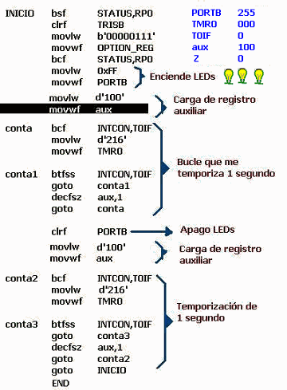
مثال:

Slide 42
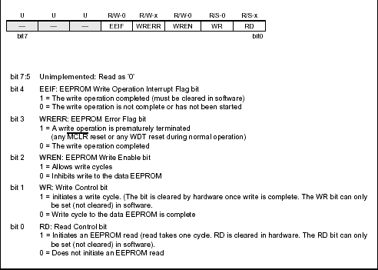
حافظه داده EEPROM
حافظه داده EEPROM قابليت خواندن و نوشتن در طول عمليات معمول دارد .اين حافظه به صورت مستقيم با RFS ها نگاشت نمي گرددو به صورت غيرمستقيم با SFR آدرس دهي ميشود.SFR(EECON1,EECON2,EEDATA,EEADR) براي خواندن و نوشتن در حافظه مورد استفاده اند.
EEDATA هشت بيت داده را براي خواندن و يا نوشتن نگه مي دارد و EEADR آدرس موقعيت EEPROM را كه قابل دسترسي است ، در اختيار قرار مي دهد.
EECON2 ثباتي به صورت فيزيكي نيست ، بلكه در موقع نوشتن به صورت ترتيبي در EEPROM مورد استفاده قرار مي گيرد.

Slide 43
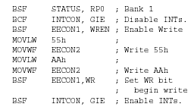
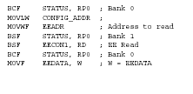
خواندن و نوشتن در EEPROM
خواندن EEPROMداده نوشتن در EEPROM داده

